Slide 1

Velkommen til Osloskolen
Seterbråten skole
Skolestart 2021/2022

Slide 2
Agenda
Hvem er vi?
Praktisk om forberedelser skolestart
Hvordan forbereder barnehagen skolestart
Hvordan ser en skole- og AKS-dag ut?
Trivsel og trygghet på skolen
Når møtes vi igjen før skolestart?
Spørsmål og svar

Slide 3
Hvem er vi?
Solvor Vasshus – rektor
Frøydis Johnsen – ass rektor
Frederic Buet – inspektør 1.-4. trinn
Solfrid Rekdal – AKS-leder
Sara Battack – sosiallærer
Caroline Nordby Gallefoss – helsesykepleier
Stina Skogrand - PPT
Ny inspektør, AKS-leder og sosiallærer 1. august.

Slide 4
Hvordan ser en skoledag ut?
Skoledagen: 7.30 - 16.45
Aks starter 7.30 og starter rett etter undervisning
Skolen: 8.30-13.00
Alle voksne på 1. trinn kjenner alle elevene og jobber sammen
  Kontaktlærere
  Faglærere og ressurslærere
  Assistenter
  Baseleder
  Leder 1.-4 og AKS-leder
  Sosiallærer

Slide 5
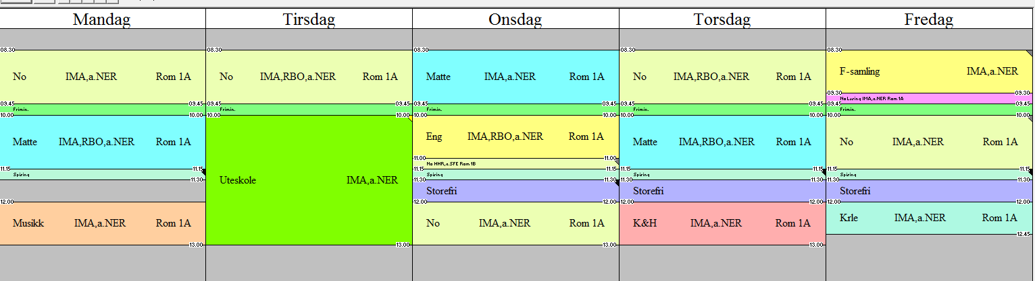
Eksempel på timeplan 1. trinn

Slide 6
Hvordan ser en skoledag ut?
Elevene blir alltid fulgt av lærere og assistenter i alle friminutt
Elevene skal ikke bare sitte i klasserommet, de deltar også på ulike turdager og ekskursjoner
Det er fokus på at elevene skal lære gjennom lek. Lek er derfor viktig i 1.klasse
De skal bli kjent på tvers av klassene og skolen bruker ulike grupperinger på trinnet

Slide 7
Hva skal elevene lære på 1. trinn
- skole og AKS?
Leke sammen
Lære sammen
Lytte til andre
Stille spørsmål
Samarbeide
Takle uenighet og konflikt
Bokstaver og tall

Slide 8
Les for barnet ditt – uttrykke seg muntlig på norsk eller morsmål
Den viktigste skoleforberedelsen du kan gjøre
  Les gjerne på morsmålet ditt
  Skaff barnet bibliotekskort
  Bruk biblioteket til å låne passende bøker
  Lag en fast rutine slik at barnet forventer å bli lest for
  Skjerm lesetiden fra andre oppgaver (eller andre barn)
  Snakk om ord og begreper dere leser om, gjør barnet ditt nysgjerrig på nye ord

Slide 9
Hva er det lurt å trene på?
Sosiale ferdigheter
Kle av og på seg alene.
Vente på tur
Gå på toalettet alene og tørke seg selv.
Henvende seg til andre på en høflig måte.
Prøve selv før man ber om hjelp
Bruke forskjellig innestemme og utestemme

Slide 10
Møtepunkter – avhengig av smittesituasjon
Besøksdager fra de ulike barnehagene
  Besøke AKS
  Bli med 1. trinn på tur i skogen
Førskoledager 1. og 2. juni
AKS starter med sommerskole 2. august
  Bli kjent med skolen og klassekamerater
Skolestart mandag 16. august

Slide 11


Slide 12


Aktivitetsskolen
Aktivitetsskolen (AKS)
er en alternativ læringsarena før og
etter skoletid
Notes:
Aktivitetstilbudet skal bidra til barnas faglige og sosiale utvikling gjennom lek og læring i samarbeid med skolen og foreldre.

Slide 13

Tenkeslottet – basen for 1. trinnselever
Ansatte: baseleder og 3 -5 assistenter
Lek og læring,
hånd i hånd

Slide 14
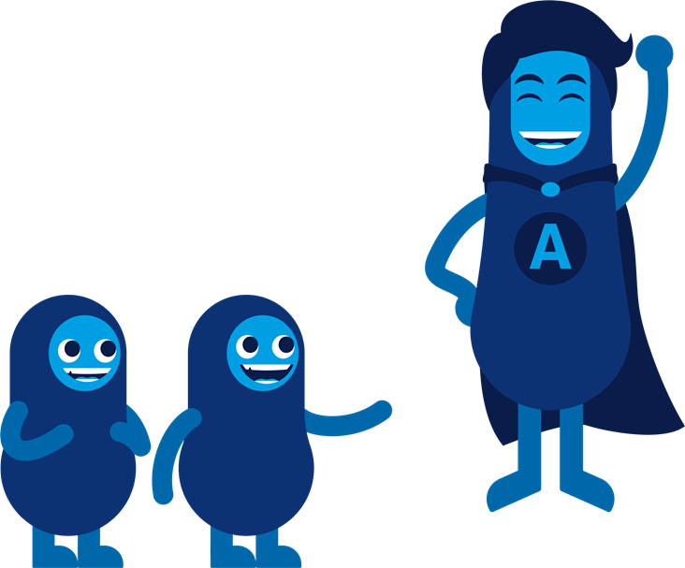

Gratis deltakelse i Aktivitetsskole
(Deltidsplass - Gratis kjernetid)
Oslo kommune betaler for deltidsplassen
Eleven kan være på AKS:
- Etter skoletid hver dag, inntil 12 timer per uke (kl. 13.00 – 15.30)
- To dager i skolens ferieuker, av 6 timer
- På planleggingsdager/inneklemte feriedager – 3 timer.

Slide 15
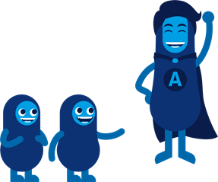

Heltidsplass og oppholdsbetaling
Heldagsplass til redusert pris:
Oslo kommune betaler for deltidsplassen , betaler 2/3 av prisen
kan være på AKS før og etter skoletid, 7.30 – 16.45
i skolefrie dager- uker stenger AKS 16.30
i alle heldagsåpne dager - skolens ferier (utenom juli og helligdager).
Gradert oppholdsbetaling 2021:
Du må levere underskrevet skjema: Egenerklæringsskjema ved fastsettelse av oppholdsavgift
og dokumentasjon for husstandens felles inntekt – siste skattemelding
Felles inntekt til og med kr. 228 042,- | Felles inntekt fra og med kr. 228 042,- Til og med kr. 405 408,- | Felles inntekt fra og med kr. 405 409,-
Heltidsplass kr. 246,-- | Heltidsplass kr. 450,- | Heltidsplass kr. 1041.-

Slide 16



God-Start-Dag på AKS
for skolestarterne og en forelder i august
Mandag 2. august kl. 13.30 – 16.00
Mandag 9. august kl. 13.30 – 16.00
- Bli kjent med hverandre
Skape trygghet, trivsel og sikkerhet
for eleven og foresatte

Slide 17

AKS-Sommerskole for skolestartere uke 31-32
Hvordan begynner man på skolen?
UKE 31: tirsdag – fredag kl. 9.30 – 14.30
UKE 32: mandag – fredag kl. 9.30 – 14.30
Elever med heltidsplass kan være på AKS i hele åpningstiden
Elektronisk påmeldingslink på skolens hjemmeside- Aktivitetsskolen
Organiserte aktiviteter, lek, tur i nærmiljø og barnemøter
- Gjøre barna trygge før skolestart
- Bygge nytt vennskap
- Bli kjent med nye barn og voksne
- Bli kjent på skoleområdet
- Begynne å øve inn gode vaner og rutiner
- Trene på å være sammen med mange
- Språkstimulerende aktiviteter
- Grunnleggende matematiske begreper –
repetisjon fra barnehagen

Slide 18
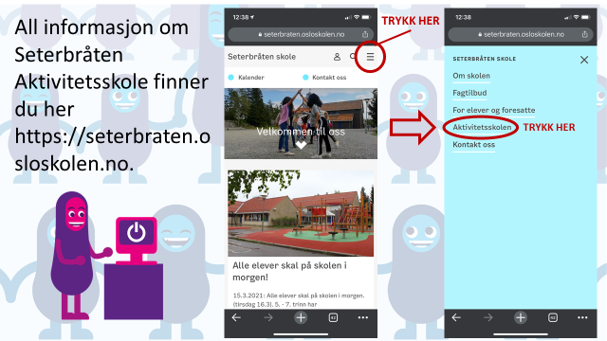

Slide 19
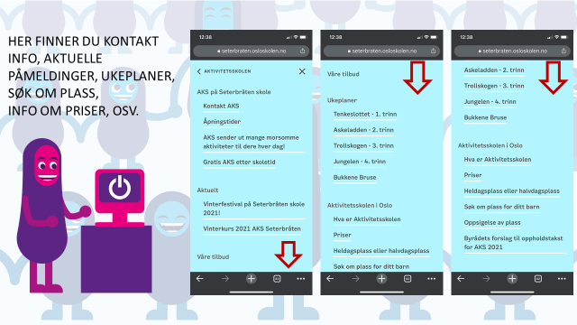

Slide 20
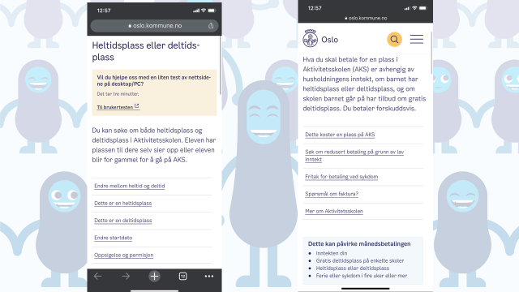
Informasjon om AKS på skolens hjemmeside

Slide 21



HUSKELISTE
Elektronisk påmelding til AKS på skolens hjemmeside -Aktivitetsskolen:
https://seterbraten.osloskolen.no
- Elektronisk bekreftelse at søknaden er mottatt
Elektronisk tilbud om AKS-plass
Takke ja eller nei til plassen inne 7 dager (tilgang lukket etter 7 dager)
Inntekt under kr. 405 408, -rett til gradert oppholds avgift? -
Husk å sende inn underskrevet søknad med dokumentasjon til skolen innen 1. juni 2021
- PÅMELDING TIL AKS-SOMMERSKOLEN SENEST TIRSDAG 1. JUNI 2021

Slide 22

Lykke til med skolestart!

